Slide 1


Couvertures de taux d’intérêts
Rapport Final
20 octobre 2015
KERIUS Finance SAS
Conseiller en Investissements Financiers
Membre de l’ANACOFI CIF- Association agréée par l’AMF - ORIAS N° 13000716

Slide 2
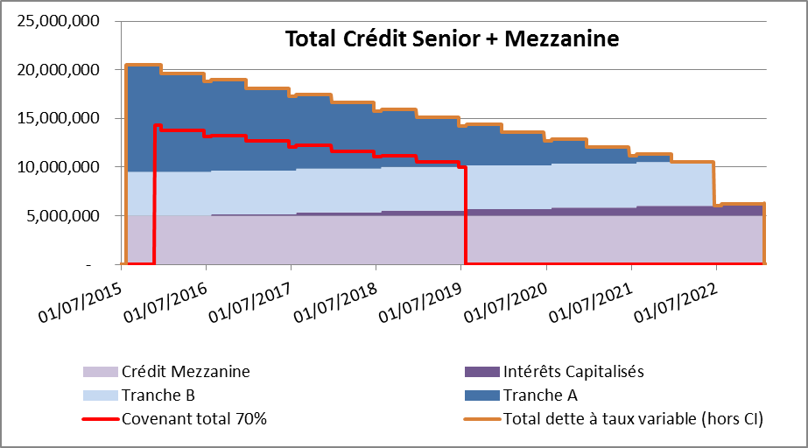
Cartographie des dettes
et obligations de couverture
Euribor 3M avec floor 0%
Euribor 3M avec floor 0%
Euribor 3M avec floor 0.50%
Dans les pages suivantes, la mention CS (Crédit Senior) sera comprise comme « Crédit d’acquisition et refinancement, hors crédit d’investissement »

Slide 3
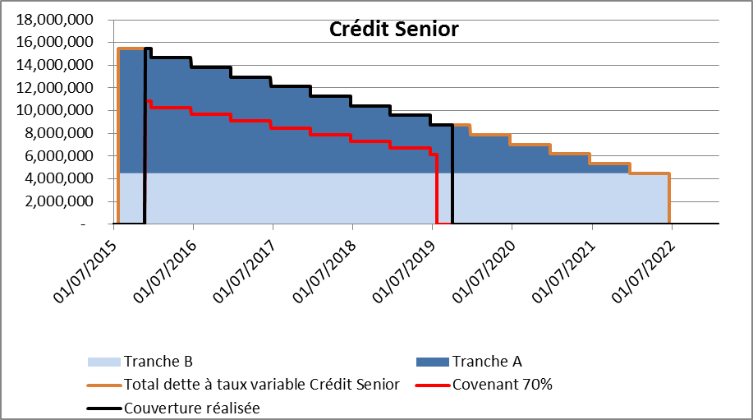
Couverture Crédit Senior
Cap 0.05%
Prime annuelle: 0,2425%

Slide 4
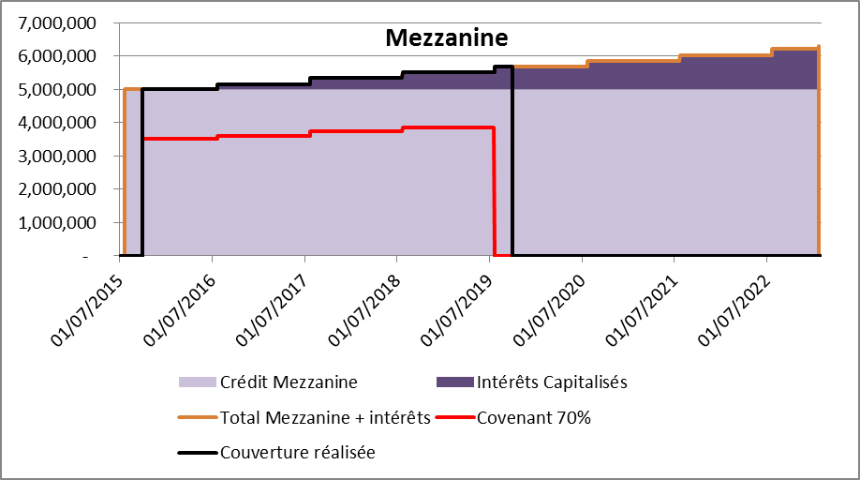
Couverture Mezzanine
Cap 0.50%
Prime annuelle: 0,17%

Slide 5
Couvertures traitées
avec BPRI
Produit : Cap à Prime étalée
Nominal : 15,500,000 € amortissement spécifique, cf tableau ci-après
Date de début : 22/11/2015
Date de Fin : 20/09/2019
Index : Euribor 3Mois
Base : ACTUAL/360
Cours d’exercice : 0.05% (« strike »)
Prime annuelle à payer trimestriellement jusqu’au 20/09/2019: 0.2425%
Taux de financement (hors marge MBO) prévisionnel:
  Minimum : 0,2425% (si Euribor nul ou négatif)
  Maximum : 0,2925% (si Euribor > 0,05%)
Crédit Senior
Le cap a été choisi par rapport au swap avec floor 0% car il assure un meilleur taux de financement dans tous les scénarios de marché et évite toute valorisation (mark to market) négative éventuelle.
Produit : Cap à Prime étalée
Nominal : 5,000,000 € amortissement spécifique, cf tableau ci-après
Date de début : 30/09/2015
Date de Fin : 30/09/2019
Index : Euribor 3Mois
Base : ACTUAL/360
Cours d’exercice : 0.50% (« strike »)
Prime annuelle à payer trimestriellement jusqu’au 30/09/2019: 0.17%
Taux de financement (hors marge MBO) prévisionnel:
  Minimum : 0,17% (si Euribor nul ou négatif)
  Maximum : 0,67% (si Euribor > 0,50%)
Mezzanine

Slide 6
Tableaux d’amortissement
Période d’intérêts et tableau d'amortissement Crédit Senior
Fixing | Début de période | Fin de période | Date de paiement | Crédit Senior
19/11/15 | 22/11/15 | 21/12/15 | 21/12/15 | 15,500,000
17/12/15 | 21/12/15 | 21/03/16 | 21/03/16 | 14,653,846
17/03/16 | 21/03/16 | 20/06/16 | 20/06/16 | 14,653,846
16/06/16 | 20/06/16 | 20/09/16 | 20/09/16 | 13,807,692
16/09/16 | 20/09/16 | 20/12/16 | 20/12/16 | 13,807,692
16/12/16 | 20/12/16 | 20/03/17 | 20/03/17 | 12,961,538
16/03/17 | 20/03/17 | 20/06/17 | 20/06/17 | 12,961,538
16/06/17 | 20/06/17 | 20/09/17 | 20/09/17 | 12,115,384
18/09/17 | 20/09/17 | 20/12/17 | 20/12/17 | 12,115,384
18/12/17 | 20/12/17 | 20/03/18 | 20/03/18 | 11,269,230
16/03/18 | 20/03/18 | 20/06/18 | 20/06/18 | 11,269,230
18/06/18 | 20/06/18 | 20/09/18 | 20/09/18 | 10,423,076
18/09/18 | 20/09/18 | 20/12/18 | 20/12/18 | 10,423,076
18/12/18 | 20/12/18 | 20/03/19 | 20/03/19 | 9,576,922
18/03/19 | 20/03/19 | 20/06/19 | 20/06/19 | 9,576,922
18/06/19 | 20/06/19 | 20/09/19 | 20/09/19 | 8,730,768
Période d'intérêts Mezzanine
Fixing | Début de période | Fin de période | Date de paiement | Montant
28/09/2015 | 30/09/2015 | 31/12/2015 | 31/12/2015 | 5,000,000
29/12/2015 | 31/12/2015 | 31/03/2016 | 31/03/2016 | 5,000,000
29/03/2016 | 31/03/2016 | 30/06/2016 | 30/06/2016 | 5,000,000
28/06/2016 | 30/06/2016 | 30/09/2016 | 30/09/2016 | 5,000,000
28/09/2016 | 30/09/2016 | 30/12/2016 | 30/12/2016 | 5,150,000
28/12/2016 | 30/12/2016 | 31/03/2017 | 31/03/2017 | 5,150,000
29/03/2017 | 31/03/2017 | 30/06/2017 | 30/06/2017 | 5,150,000
28/06/2017 | 30/06/2017 | 29/09/2017 | 29/09/2017 | 5,150,000
27/09/2017 | 29/09/2017 | 29/12/2017 | 29/12/2017 | 5,354,500
27/12/2017 | 29/12/2017 | 30/03/2018 | 30/03/2018 | 5,354,500
28/03/2018 | 30/03/2018 | 29/06/2018 | 29/06/2018 | 5,354,500
27/06/2018 | 29/06/2018 | 28/09/2018 | 28/09/2018 | 5,354,500
26/09/2018 | 28/09/2018 | 31/12/2018 | 31/12/2018 | 5,515,135
27/12/2018 | 31/12/2018 | 29/03/2019 | 29/03/2019 | 5,515,135
27/03/2019 | 29/03/2019 | 28/06/2019 | 28/06/2019 | 5,515,135
26/06/2019 | 28/06/2019 | 30/09/2019 | 30/09/2019 | 5,515,135
Période brisée

Slide 7
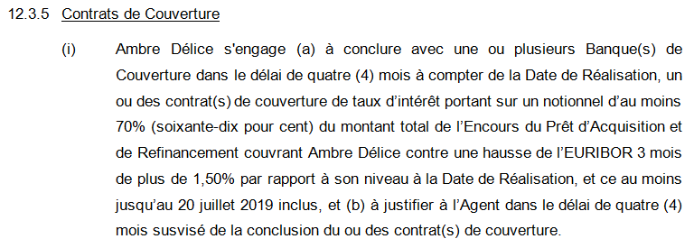
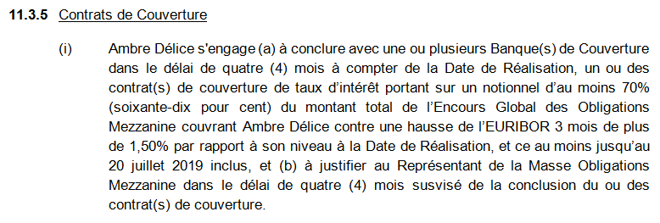
Annexe:
Covenant liés à la couverture
Extrait du contrat de prêt senior :
Extrait du contrat de prêt mezzanine :
Encours désigne, à un moment donné, pour chaque Obligation Mezzanine en circulation et non encore amortie par l’Emetteur, la valeur nominale initiale de cette Obligation Mezzanine (soit cinquante mille (50.000) euros) majorée, le cas échéant, des Intérêts Capitalisés ajoutés au nominal de cette Obligation Mezzanine conformément aux stipulations de l’Article 8.2 (Intérêts Capitalisés) et des intérêts de retard ajoutés au nominal de cette Obligation Mezzanine conformément aux stipulations de l’Article 8.4.

Slide 8
KERIUS Finance SAS
17 rue Dupin,
75006 Paris, France
Tel: +33 1 83 62 27 61
RC Paris: 520 300 948
Immatriculé au Registre Unique des Intermédiaires en Assurance, Banque et Finance (ORIAS) sous le n°13000716 au titre des activités de Conseiller en Investissements Financiers, enregistré auprès de l’Association Nationale des Conseils Financiers-CIF, association agréée par l’Autorité des Marchés Financiers .
KERIUS Finance Suisse SARL
Rue Cardinal Journet 27,
1217 Meyrin - Genève, Suisse
Tel : + 41 22 566 40 52
RC Genève, numéro fédéral: CH-660-2330011-1
www.kerius-finance.com
Sébastien Rouzaire
s.rouzaire@kerius-finance.com
2013-12-04

Slide 9
AVERTISSEMENT - DISCLAIMER
Ce document a été préparé à l’usage des services financiers du Client. Ce document ou son contenu ne doivent pas être communiqués ou diffusés en externe sans l’accord préalable écrit de KERIUS FINANCE .
Pour ce document, KERIUS FINANCE a été amenée à utiliser des informations et données chiffrées fournies par le Client. KERIUS FINANCE a pris ces données en compte sans réaliser de procédure d’audit et n’émettra en conséquence aucune opinion sur leur fiabilité. Ce document ne constitue pas une documentation contractuelle des transactions éventuellement décrites, ni une recommandation ou une sollicitation de mettre en place les transactions décrites. Tout Client intéressé par ce type de transactions ou procédure doit mener ses propres analyses pour vérifier l’adéquation à ses besoins, ainsi que les conséquences, notamment fiscales et comptables. Il lui appartient également de prendre les dispositions nécessaires à la mise en œuvre des décisions qu’il aura prises.
Ni KERIUS FINANCE ou ses administrateurs ou employés ne pourront être tenus responsables des conséquences de l’utilisation de ce document ou de la mise en place, totale ou partielle, par le client, des idées ou opérations décrites.
This document has been prepared for the Finance department of the Client. It must not be communicated or published externally without prior written consent of KERIUS FINANCE
For this document, KERIUS FINANCE used information and data provided by the Client. The Client agrees that KERIUS FINANCE took this information into account without auditing them or checking their accuracy and, as a consequence, without producing any opinion on their reliability. Please note that this document does not constitute a contractual documentation of the transactions or processes that may be described, nor a recommendation or solicitation to enter into the transactions or processes described herein. If the Client is interested in setting up this type of transactions or processes, the Client should conduct his own analysis of the suitability to his needs. The Client must also verify the consequences of his decisions, including accounting and fiscal aspects. The Client is also responsible for the implementation of his decisions.
Neither KERIUS FINANCE nor its directors and employees accept liability for any loss or damage resulting from the use of this document and expressly excludes all liability in respect of any implication of the described ideas or transactions on the Client’s own specific particulars.
2013-01-01

